Slide 1

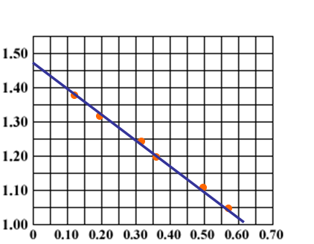





10 实验：测定电池的电动势和内阻
U

Slide 2




观看视频，思考电源的电动势和内阻是如何测量的？还有其他的方法吗？

Slide 3


1.了解测定电源的电动势和内阻的实验原理。
2.学会用图像进行数据处理的方法。（重点）
3.会分析本实验的测量误差，了解减小误差的方法。（难点）

Slide 4

问题思考1：给你一节使用过的干电池、一个滑动变阻器、一个电流表、一个电压表、一个电键和导线若干,如何测量这节电池的电动势和内阻?
问题思考2：如果把问题1中的电压表换成电阻箱，其他不变，该怎样测量干电池的电动势和内阻呢？
问题思考3：若是把问题1中的电流表换成电阻箱，其他不变，又该怎样测量干电池的电动势和内阻呢？

Slide 5
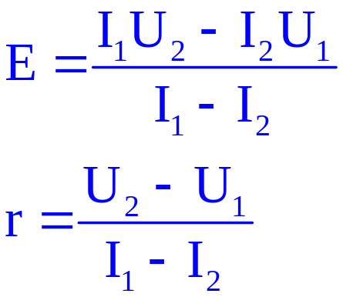
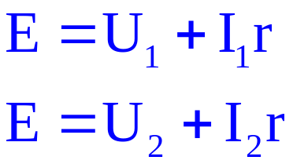
一、实验原理
1. U-I法：E=U+Ir
R
A
V
S

Slide 6
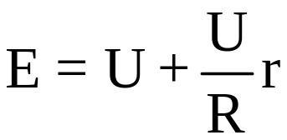

2. I-R法：E=I（R+r）
R
A
3. U-R法：
S
V
R
S

Slide 7
二、实验方法和步骤
优点：
内阻较大，易测量
（一）水果电池
缺点：
内阻易变化
（二）实验步骤：
1.恰当选择实验器材,连接好实物图。

Slide 8
R
A
V
S

Slide 9

2.把变阻器的滑片移到电阻值最大的一端。
3.闭合开关，调节变阻器，使电流表有明显示数，记录一组电流表和电压表的示数，用同样的方法测量并记录六组U、I值。
4.断开开关，整理好器材。

Slide 10

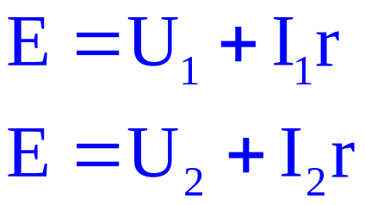
三、数据处理
方法一：公式法
改变R的值，从电流表和电压表中读取两组I、U的值，代入方程组联立求解，多测量几次I、U的值，算出E、r取平均值。

Slide 11
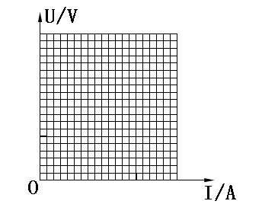
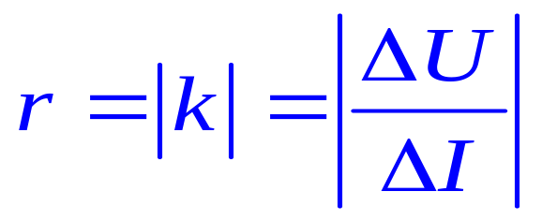
方法二：图像法
在坐标纸上以Ｉ为横坐标，
Ｕ为纵坐标，用测出的几组
Ｕ、Ｉ值画出Ｕ－Ｉ图像。
E
所得直线跟纵轴的交点即为电动势E的值，图线的斜率的绝对值即为内阻的阻值。
I_{短}
思考：考虑电压表的分流作用，大致画出U-I的真实图线。

Slide 12
【实验注意事项】
(1)如果使用的是水果电池，它的内阻虽然比较大，但不够稳定，测量前要做好充分的准备，测量尽量迅速。如果使用干电池，则选择内阻大些的、已使用过的电池。
(2)不要将I调得过大，每次读完U、I读数立即断电。

Slide 13
(3)画U-I图线时，纵轴的刻度可以不从零开始,而是根据测得的数据从某一恰当的值开始(但横坐标必须从0开始),这时图线与横轴的交点不再是短路电流，而图线与纵轴的截距仍为电动势E，图线的斜率的绝对值仍为内阻r。

Slide 14
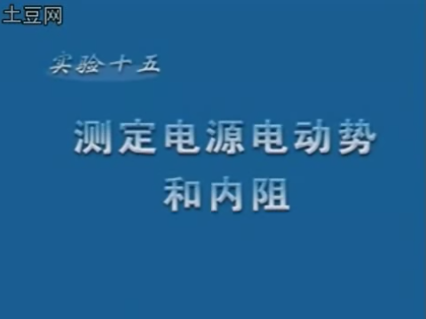

Slide 15
四､误差分析
1.偶然误差:主要来源于电压表和电流表的读数以及作U-I图像时描点不是很准确。
2.系统误差:系统误差来源于未计电压表分流,近似地将电流表的示数看作干路电流。实际上电流表的示数比干路电流略小。
怎样理解？

Slide 16
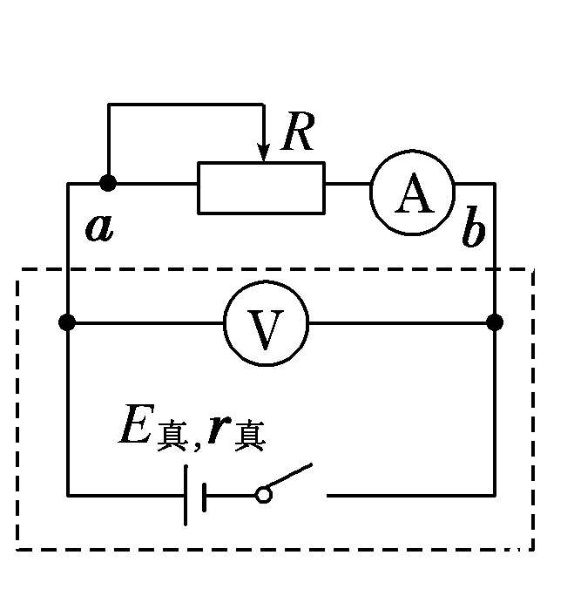
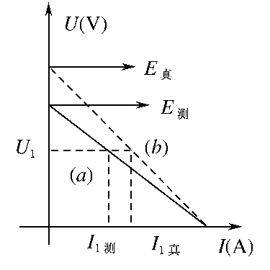
系统误差分析：如果由实验得到的数据作出左图中实线(a)所示的图像，那么考虑到电压表的分流后,得到的U-I图像应是图中的虚线(b),由此可见,按右图所示的实验电路测出的电源电动势E_{测}<E_{真},电源内电阻r_{测}<
r_{真}。

Slide 17
说明:
①外电路短路时,电流表的示数(即干路电流的测量值)I_{测}等于干路电流的真实值,所以图中(a)(b)两图线交于短路电流处。
②当路端电压(即电压表示数)为U₁时,由于电流表示数I_{1测}小于干路电流I_{1真},所以(a)(b)两图线出现了左图所示的差异。

Slide 18

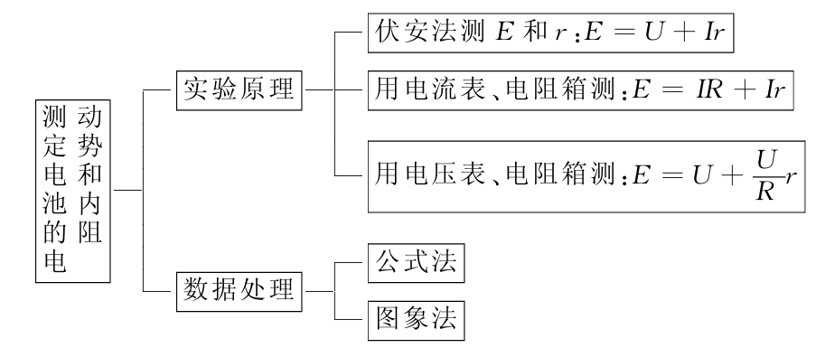
像

Slide 19

1.用伏安法测定电池的电动势和内电阻的实验中，下列注意事项中错误的是 ( )
A．应选用旧的干电池作为被测电源，以使电压表示数的变化比较明显
B．移动变阻器的触头时，不能使滑动变阻器短路造成电流表过载
C．根据实验记录的数据作U-I图像时，应通过尽可能多的点画一条直线，并使不在直线上的点大致均匀分布在直线两侧
D.出于安全的考虑，在选择电表时，量程越大越好
D

Slide 20
2.在测定电源的电动势和内阻的实验中，待测电池、
开关和导线配合下列哪组仪器，可以达到测定目的
（ ）
A. 一只电流表和一个滑动变阻器
B. 一只电流表和一只电压表
C. 一只电流表和一个电阻箱
D. 一只电压表和一个电阻箱
ACD

Slide 21
3.如图所示的电路中，R₁、R₂为标准电阻，测定电源的电动势和内阻时，如果偶然误差可以忽略不计，则电动势的测量值 真实值，内阻的测量值 ，产生误差的原因是 。
等于
偏大
电流表有内阻
R₁
R₂
A
E r

Slide 22
4.在本节实验中，一位同学记录了如下表数据
次数 物理量 | 1 | 2 | 3 | 4 | 5 | 6
电流I(A) | 0.12 | 0.20 | 0.31 | 0.32 | 0.44 | 0.57
电压U(V) | 1.37 | 1.32 | 1.24 | 1.18 | 1.13 | 1.05

Slide 23
(1)根据数据选定下列供选用仪器的量程：
①直流电流表(0～0.6 A挡)，(0～3 A挡)；
②直流电压表(0～3 V挡)，(0～15 V挡)；
③滑动变阻器(0～10 Ω，允许最大电流为1.00 A)；
④滑动变阻器(0～1 000 Ω，允许最大电流为
0.60 A)。

Slide 24
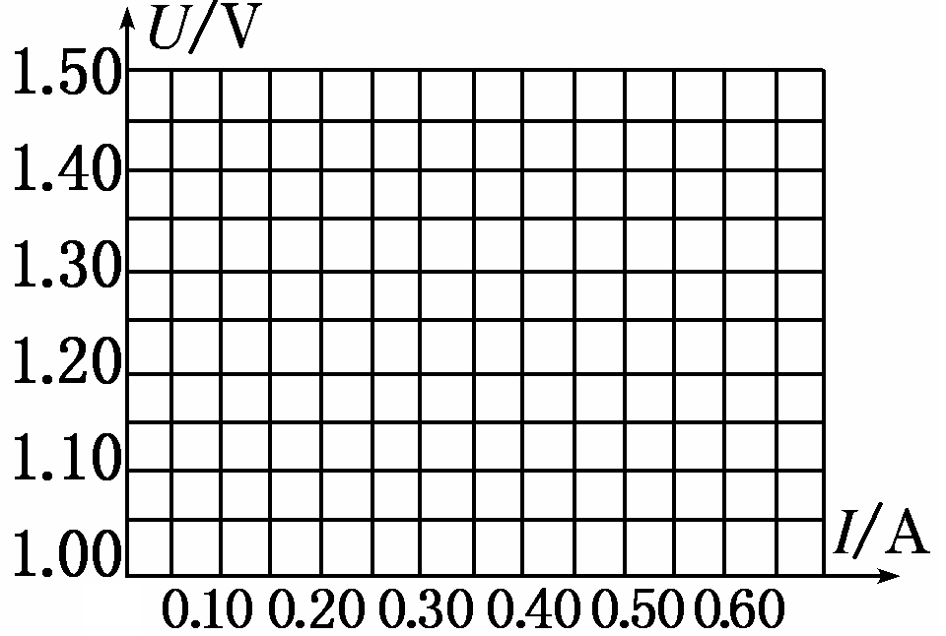
(2)根据数据在下列所给的坐标纸上作U－I图线，
并根据图线求出E和r。
0

Slide 25
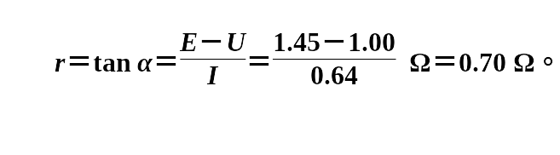
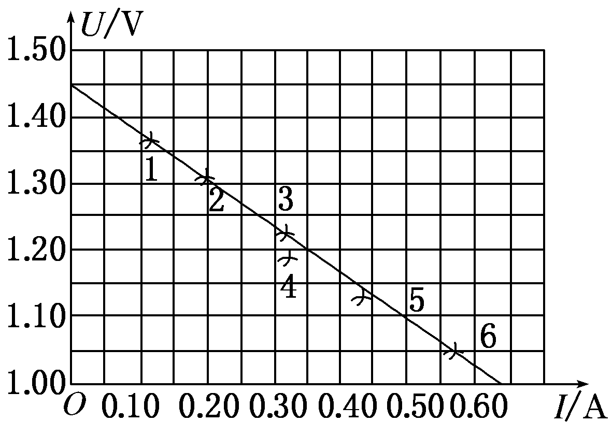
【解析】 (1)根据记录数据和电流、电压有效数字位数，电流表选0.6 A量程，电压表选3V量程，变阻器选择0～10 Ω。
(2)U-I图像如图，由图线知E=1.45V

Slide 26



只有一条路不能选择——那就是放弃的路；只有一条路不能拒绝——那就是成长的路。

